Slide 1
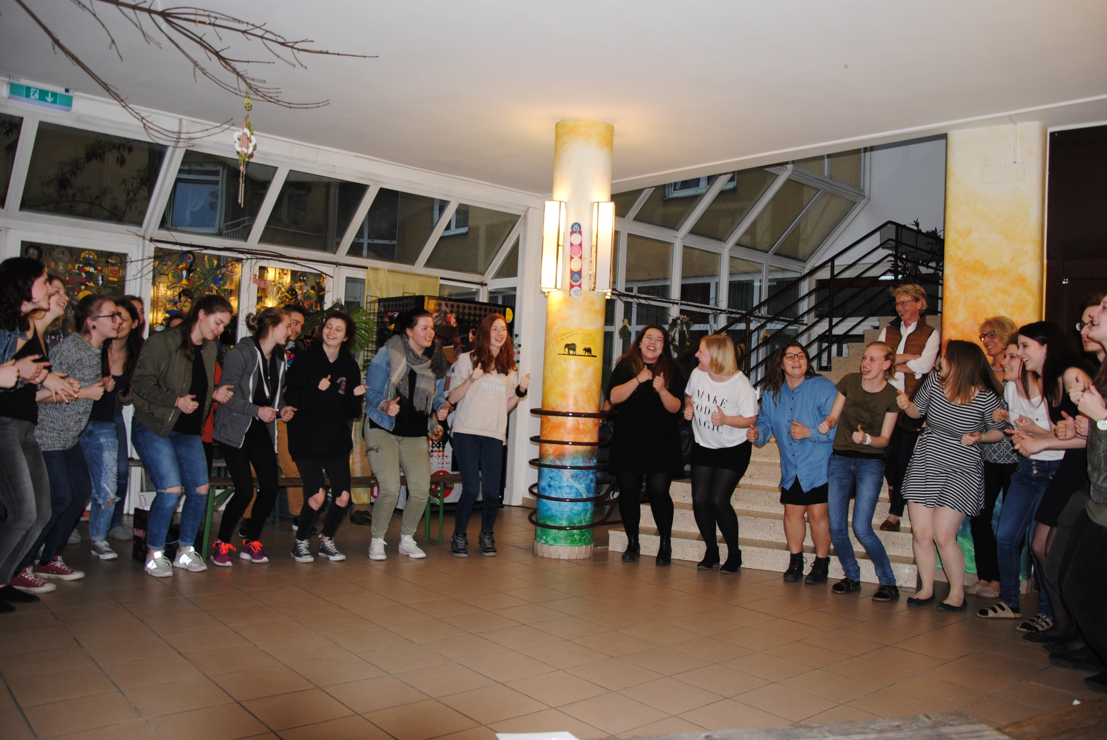
PRAXISSCHÜLERHEIM
Braitnerstraße 6
2500 Baden

Slide 2
Herzlich Willkommen zur virtuellen Vorstellung des Praxisschülerheimes
Stand: 16. November 2021

Slide 3
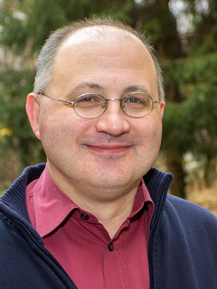
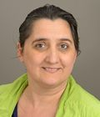
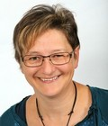
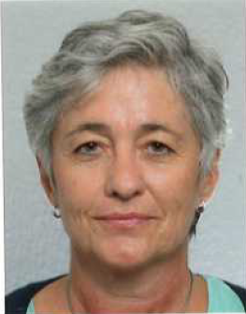
Unser Team
Graf Wolfgang
Krammer Ingrid
Frech-Kanatschnig Petra
Tieber Gabriele
Ochnitzberger Regina
Kolar Angela
Regina Pöll

Slide 4
Ausgebildete SozialpädagogInnen im Praxisschülerheim (= PXSH)
unterstützen und begleiten die SchülerInnen durch individuelle Betreuung in der Entwicklung von
Sozialkompetenzen
Fachkompetenzen
Personalen Kompetenzen

Slide 5
Praxisschülerheim für …
SchülerInnen mit täglichen, langen Anreisewegen in die Schule.
SchülerInnen mit dem Interesse, sich im Schülerheim für die Berufsausbildung praxisnahe Erfahrungen anzueignen.
SchülerInnen, die in Gemeinschaft den Schulalltag gestalten wollen.

Slide 6
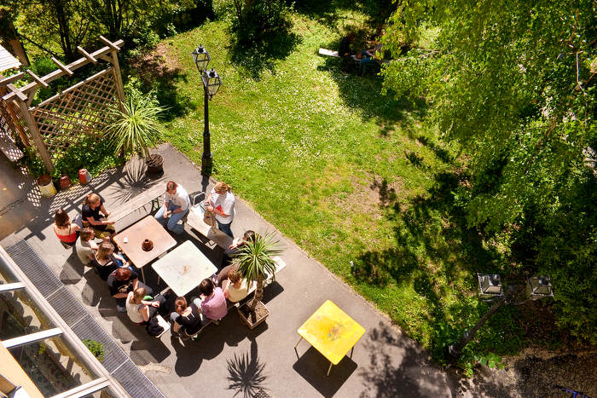
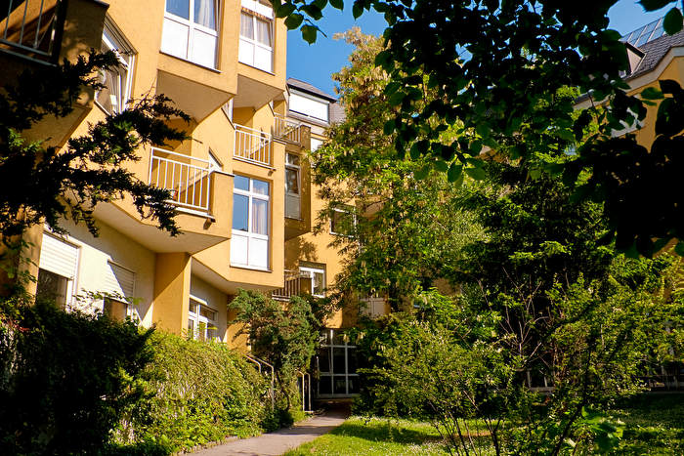
PXSH mit persönlichen und beruflichen Entwicklungsräumen
In wertschätzender Atmosphäre
wird in Balance von
persönlichem Wohlbefinden,
Anforderungen der Schule und
sozialem Zusammenleben
in respektvoller Beziehung jede/r
Einzelne begleitet und gefördert.

Slide 7
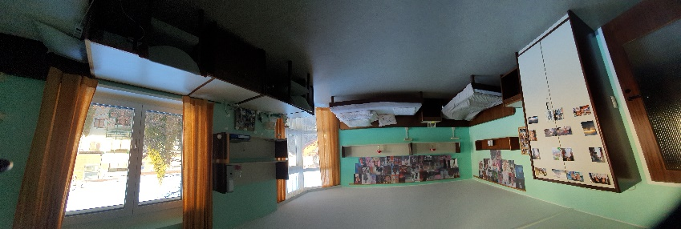
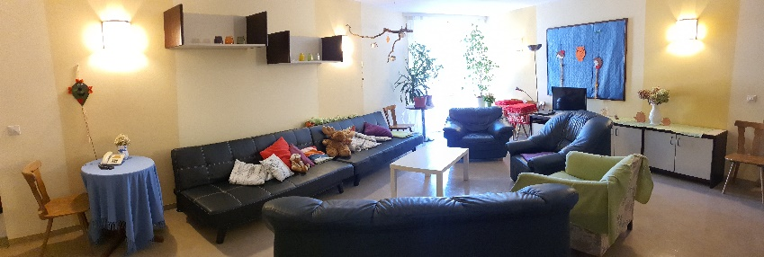
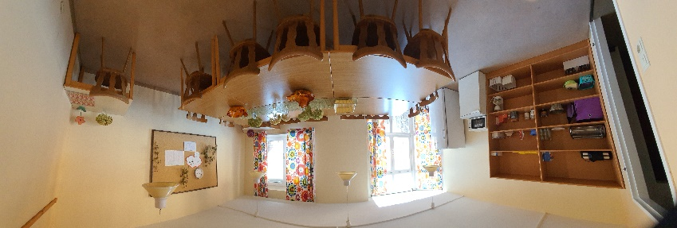
Wohnen
Wohnformen:
Wohngruppen: 1. + 2. Klassen
Wohngemeinschaften: ab der 3. Klasse und Kolleg
Gruppenstruktur:
2-Bettzimmer
(Covid-19 Maßnahme)
Aufenthaltsraum
Teeküche
Essraum

Slide 8
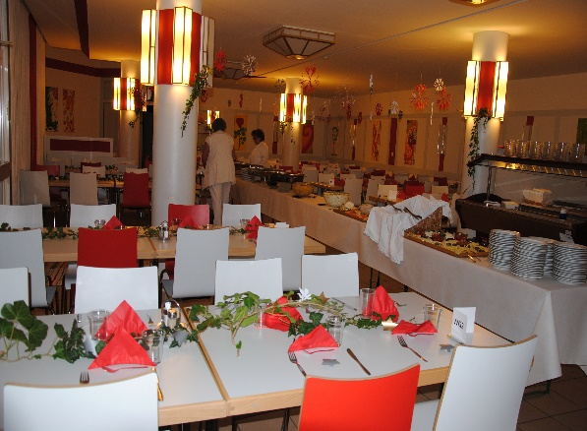
Tagesstruktur
Zeitstruktur durch Stundenplan und Hausordnung gerahmt
z.B.: Mittagessenstermine je nach Stundenplan
(Voranmeldung: Fleischkost/Vegetarische Küche/Diätküche)
Verpflichtendes Abendstudium von 19:00 – 20:30 (1. + 2. Klasse)

Slide 9
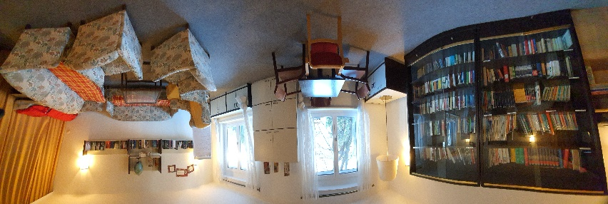
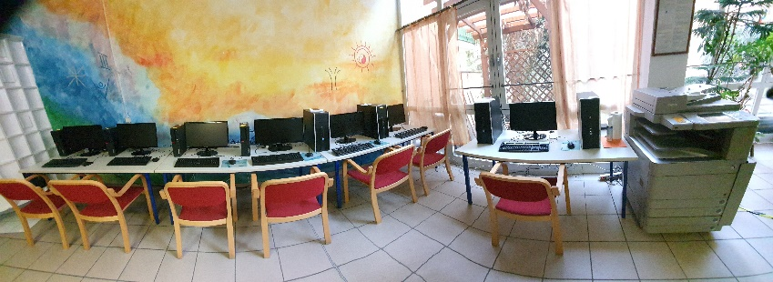
Unterstützung in den schulischen Lernbereichen
Konzentrierte Lernatmosphäre
Unterstützungsangebote zur Organisation der Lernprozesse
Zusammenarbeit mit Schule und Eltern
Bibliothek mit Fachliteratur und Belletristik
Computerarbeitsstellen

Slide 10
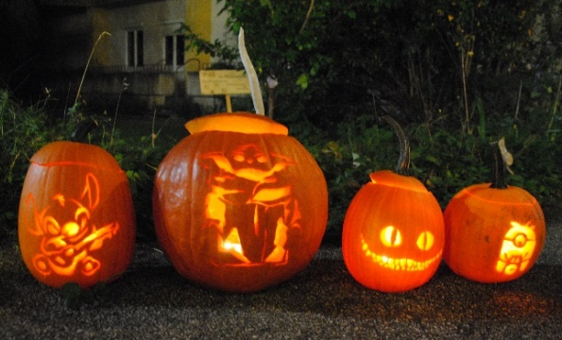
Freizeit
-Ausgänge sind in der Hausordnung geregelt
-Freizeitangebote als Bildungsangebote:
Sport, Bewegung, Kreativität, Entspannung etc. werden von PädagogInnen geplant und angeleitet - beispielgebend auch für die spätere Berufspraxis.
- Freizeit als individuell gestaltbarer Bildungsraum

Slide 11
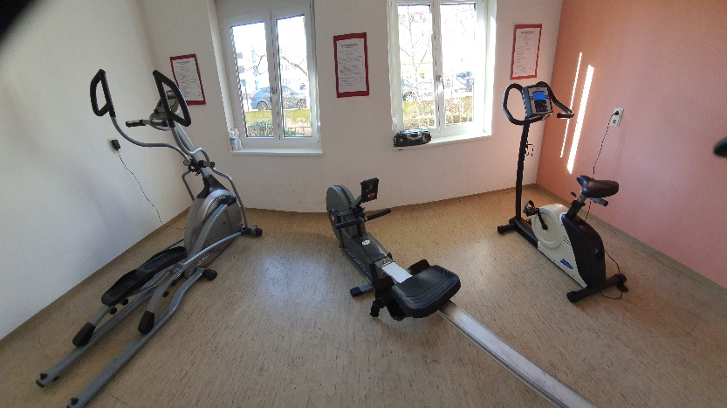
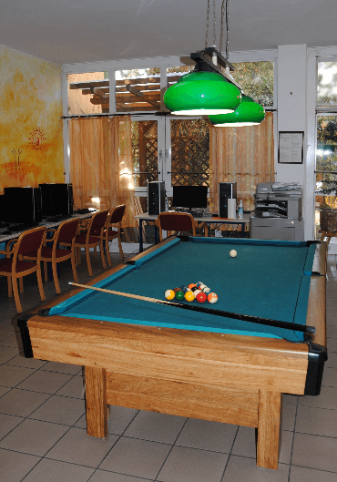
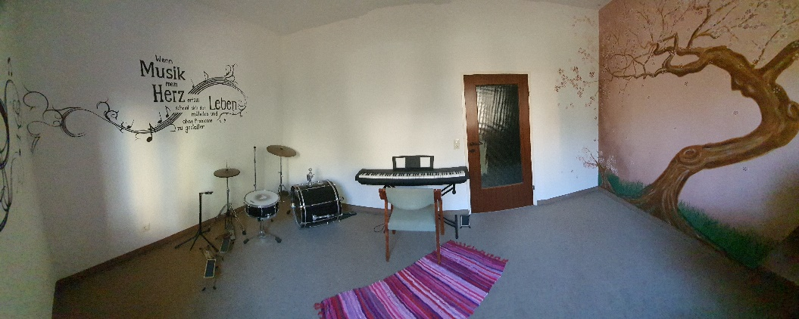
Freizeitangebote

Slide 12
Allgemeine Informationen
Jahresvertrag
Kosten 10 x 312€ (2021/22) (Vollversorgung) per Abbuchungsauftrag
Vollinternat
Fixe Schließzeiten (Jahresplan): Schulautonome Tage, Feiertage, Ferien, jedes zweite Wochenende (2021/22)
Aktuell notwendige Covid-19 Sicherheitsmaßnahmen:
u.a. Maskenpflicht, Abstandsregelung, Gruppen als Haushaltsgemeinschaften

Slide 13
Was noch wichtig ist …

Slide 14
Ausbildungsanforderungen
Positiver Abschluss der 8. Schulstufe (Fünfjährige Form)
Matura bzw. Studienberechtigungsprüfung (Kollegformen)
Positive Eignungsprüfung
Schulärztliche Untersuchung als Teil der EP
zeitgerechte Erbringung aller Dokumente und Unterlagen für die Schulanmeldung (s. Homepage)

Slide 15
Eignungsprüfung
Vier Teilgebiete:
Soziale und kommunikative Fähigkeiten
Sportliche Gewandtheit/Belastbarkeit
Musikalische Bildbarkeit
Schöpferisches Gestalten

Slide 16
Termine der Eignungsprüfung
5-jährige Ausbildung 1.) Donnerstag, 27. Jänner 2022
(Bildungsanstalt) 2.) Mittwoch, 02. März 2022
Kolleg/ 1.) Donnerstag, 21. April 2022
Kolleg Berufstätige/ 2.) Montag, 27. Juni 2022
Externistenprüfung bei Bedarf: Dienstag, 28. Juni 2022

Slide 17
Wir würden uns freuen, Sie bei
der Eignungsprüfung
am Bundesinstitut begrüßen zu dürfen!

